Slide 1

苏教版 数学 五年级 下册
2
折线统计图
单式折线统计图
情境导入
探究新知
课堂练习
课堂小结
课后作业
WWW.PPT818.COM

Slide 2

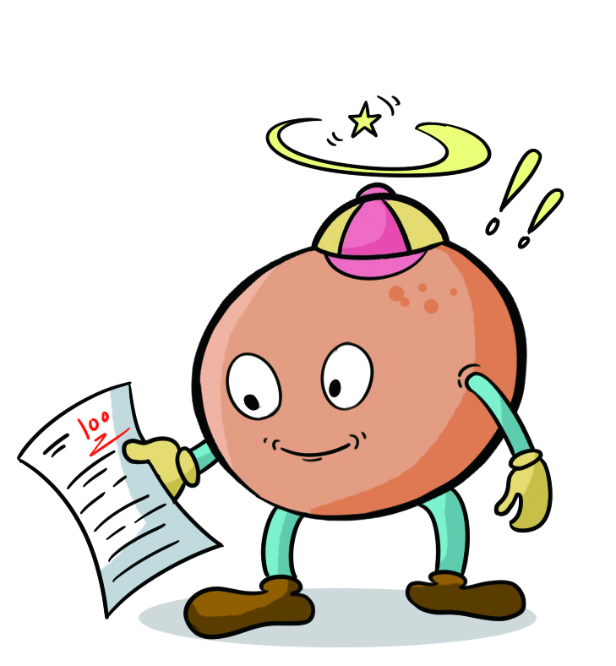
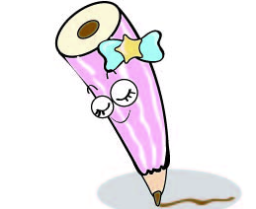

情境导入
11岁。
你今年多少岁？
你的身高是多少厘米？
148厘米。
要想清楚地表示身高的变化情况，你认为可以怎么做？
每年相对固定的时间测量自己的身高，用合适的方式整理这些数据，观察对比。
返回

Slide 3


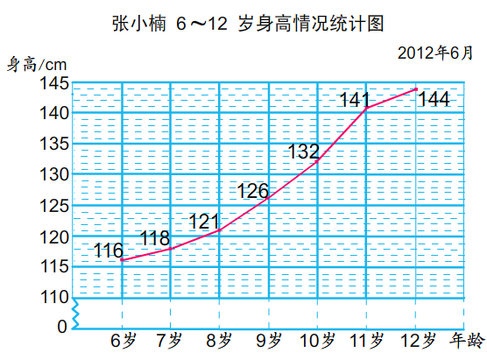
探究新知
张小楠把自己6~12岁每年生日测得的身高数据制成了统计表和折线统计图。
例 1
张小楠6~12岁身高情况统计表
2012年6月
年龄 | 6岁 | 7岁 | 8岁 | 9岁 | 10岁 | 11岁 | 12岁
身高/cm | 116 | 118 | 121 | 126 | 132 | 141 | 144
在折线统计图中先描出每个年龄身高的点，再把这些点顺次连起来。
返回

Slide 4

张小楠6~12岁身高情况统计表
2012年6月
年龄 | 6岁 | 7岁 | 8岁 | 9岁 | 10岁 | 11岁 | 12岁
身高/cm | 116 | 118 | 121 | 126 | 132 | 141 | 144
看图讨论下面的问题：
（1）随着年龄的增长，张小楠的身高是怎样变化的？从6岁到12岁，她一共长高了多少厘米？
答：随着年龄的增长，张小楠的身高由116厘米长高到144厘米，从6岁到12岁，一共长高了28厘米。
返回

Slide 5

张小楠6~12岁身高情况统计表
2012年6月
年龄 | 6岁 | 7岁 | 8岁 | 9岁 | 10岁 | 11岁 | 12岁
身高/cm | 116 | 118 | 121 | 126 | 132 | 141 | 144
看图讨论下面的问题：
（2）你能从折线统计图上看出从几岁到几岁张小楠的身高增长得最快吗？你是怎样看出来的？
答：从折线统计图看出10至11岁这一年张小楠身高增长得最快，因为统计图上的线段图最接近垂直。
返回

Slide 6
张小楠6~12岁身高情况统计表
2012年6月
年龄 | 6岁 | 7岁 | 8岁 | 9岁 | 10岁 | 11岁 | 12岁
身高/cm | 116 | 118 | 121 | 126 | 132 | 141 | 144
看图讨论下面的问题：
（3）估计一下，张小楠13岁生日时的身高大约是多少厘米？
答：估计张小楠13岁生日时的身高大约在145至150厘米之间。
返回

Slide 7
张小楠6~12岁身高情况统计表
2012年6月
年龄 | 6岁 | 7岁 | 8岁 | 9岁 | 10岁 | 11岁 | 12岁
身高/cm | 116 | 118 | 121 | 126 | 132 | 141 | 144
想一想：折线统计图和统计表相比，哪个能更清楚地看出身高的变化情况？
答：折线统计图和统计表相比，折线统计图能更清楚地看出身高的变化情况。
返回

Slide 8
张小楠6~12岁身高情况统计表
2012年6月
年龄 | 6岁 | 7岁 | 8岁 | 9岁 | 10岁 | 11岁 | 12岁
身高/cm | 116 | 118 | 121 | 126 | 132 | 141 | 144
看图讨论下面的问题：
（3）估计一下，张小楠13岁生日时的身高大约是多少厘米？
答：估计张小楠13岁生日时的身高大约在145至150厘米之间。
返回

Slide 9

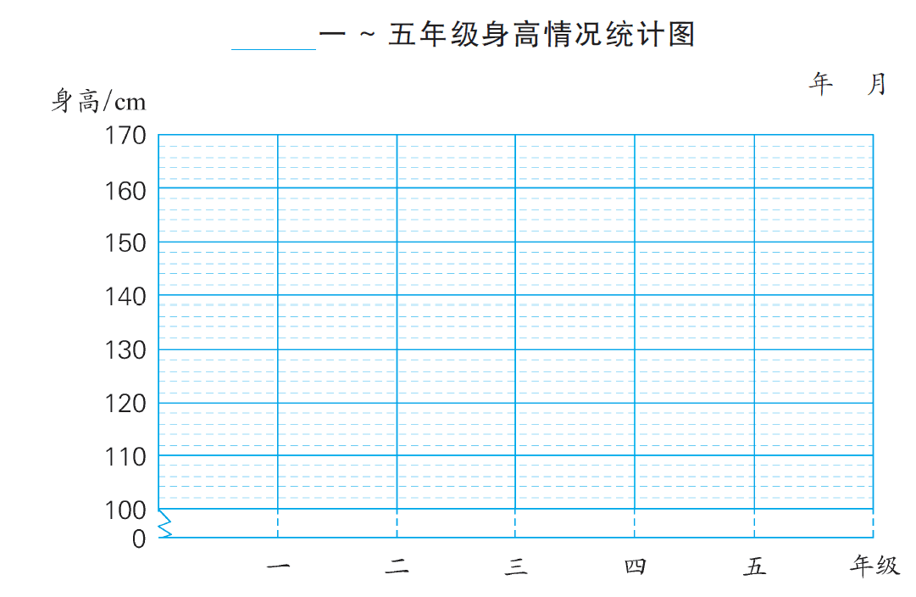
同步练习
课堂练习
1.你上小学后身高是怎样变化的？收集自己从一年级开始每年体检的身高数据，先填写统计表，再完成折线统计图。
一~五年级身高情况统计表
年 月
年级 | 一 | 二 | 三 | 四 | 五
身高/cm
返回

Slide 10
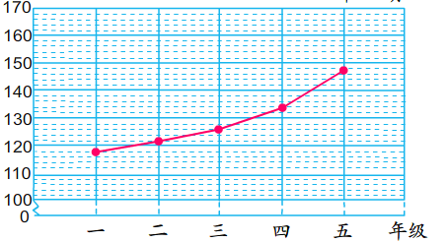
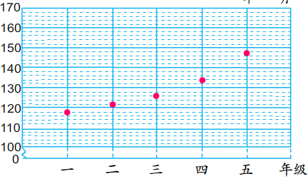
同步练习
你上小学后身高是怎样变化的？收集自己从一年级开始每年体检的身高数据，先填写统计表，再完成折线统计图。
陈小红
陈小红
2018 6
一~五年级身高情况统计表
年 月
2018 6
148
148
134
134
126
年级 | 一 | 二 | 三 | 四 | 五
身高/cm
126
120
118
120
118
118 120 126 134 148
返回

Slide 11
同步练习
陈小红
陈小红
一~五年级身高情况统计表
2018 6
2018 6
年 月
年级 | 一 | 二 | 三 | 四 | 五
身高/cm
148
118 120 126 134 148
134
126
讨论下面的问题：
118
120
（1）从一年级到五年级，你一共长高了多少厘米？从哪个年级到哪个年级，你的身高增长最快？
答：从一年级到五年级，我一共长高了30厘米，从四年级到五年级，我的身高增长最快。
返回

Slide 12

同步练习
陈小红
一~五年级身高情况统计表
陈小红
2018 6
2018 6
年 月
年级 | 一 | 二 | 三 | 四 | 五
身高/cm
148
118 120 126 134 148
134
126
讨论下面的问题：
118
120
（2）全班同学中，谁的身高增长得最快？身高增长最快的时间大多集中在哪个年级到哪个年级？
答：全班同学中，李刚的身高增长得最快，身高增长最快的时间大多集中在四年级到五年级。
返回

Slide 13

同步练习
陈小红
一~五年级身高情况统计表
陈小红
2018 6
2018 6
年 月
年级 | 一 | 二 | 三 | 四 | 五
身高/cm
148
118 120 126 134 148
134
126
讨论下面的问题：
118
120
根据统计结果，你还能想到什么？
答：我还能想到计算我平均每年身高增长多少厘米。
返回

Slide 14
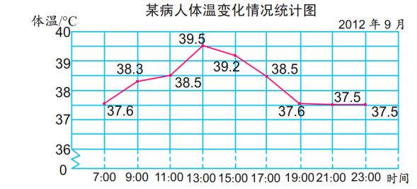
同步练习
2.一位病人某天7~23时的体温变化情况如下图：
（1）病人的体温在哪个时间段不断上升？从几时到几时上升最快？
答：病人的体温在7时到13时段不断上升，从11时到13时上升最快。
返回

Slide 15
同步练习
2.一位病人某天7~23时的体温变化情况如下图：
（2）病人的体温从几时起开始下降？从几时起趋于平稳？
答：病人的体温从13时到21时段不断上升，从21时起体温趋于平稳。
返回

Slide 16
同步练习
2.一位病人某天7~23时的体温变化情况如下图：
（3）从图中你还能知道什么？
答：我还能知道病人的体温从17时到19时下降最快，共下降0.9℃。
返回

Slide 17

课堂小结
这节课你们都学会了哪些知识？
1.我认识了折线统计图，我会画折线统计图。
2.我知道从折线统计图中不仅能够看出数量的多少，还能够看出数量的增减变化情况。
返回

Slide 18


课后作业
补充习题：
对应练习
返回

